Slide 1

Поняття дискримінації та упередження

Slide 2
Поняття
Упере́дження — хибна думка, яка складається щодо кого-, чого-небудь наперед, без ознайомлення, та пов'язане з нею відповідне ставлення.

Slide 3

Поняття
Упередження частіше за все є процесом попередньої "оцінки" чого-небудь, висловлювання думки про що-небудь без достатніх на те підстав, або без прямого досвіду. Стосовно соціальних груп, упередження загалом посилається на існуючі уяви по відношенню до членів таких груп, часто базованих на соціальних стереотипах.

Slide 4
Упередження надзвичайно поширені. Понад усе вони характерні для тих областей людської діяльності, які пов'язані з предметами і обставинами, про яких немає достатньо повної інформації, наприклад, про релігію. Але й там, де, здавалося б, на перше місце ставиться точність, логічність і обґрунтованість (наприклад, в науці), існує велика кількість упереджень.

Slide 5
Ознаки упередження
Негативні зауваження. Особа зневажливо висловлюється про групу людей, яка їй не подобається.
Уникання. Вона не бажає спілкуватися з людьми, які належать до цієї групи.
Дискримінація. Упереджена особа не допускає членів непопулярної групи до певних робіт, місць проживання або соціальних послуг.

Slide 6
Ознаки упередження
Фізичні напади. Вона підтримує насильницкі дії, метою яких є залякати людей, котрих ненавидить.
Знищення. Вона бере участь у самосудах та масових вбивствах.

Slide 7
Проблема виховання
У серці малюка немає місця упередженням. Навпаки, дослідники побачили, що діти різних рас охоче бавляться разом. Однак у віці 10-11 років дитина вже може виявляти ознаки упередження до людей іншого племені, раси чи релігії. У роки коли формується її особистість, дитина набуває чимало хибних поглядів, яких може триматися все життя.

Slide 8

Поняття дискримінації
Дискримінація – будь-яка відмінність, виключення, обмеження або перевага, що заперечує або зменшує рівне здійснення прав.

Slide 9
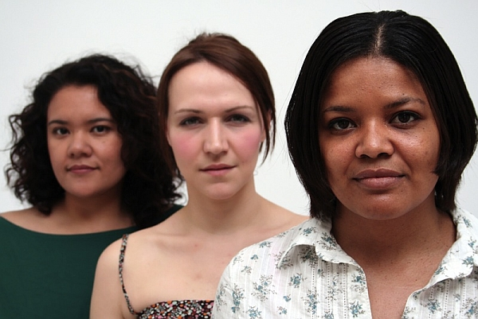
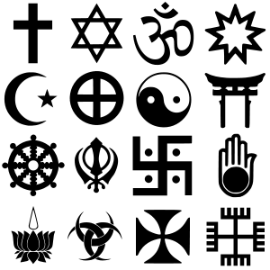
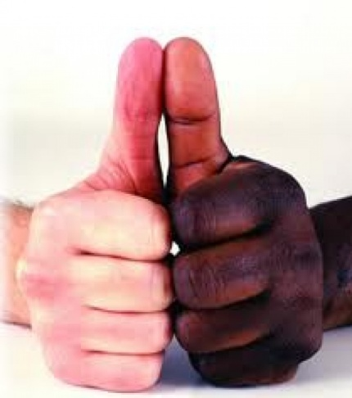
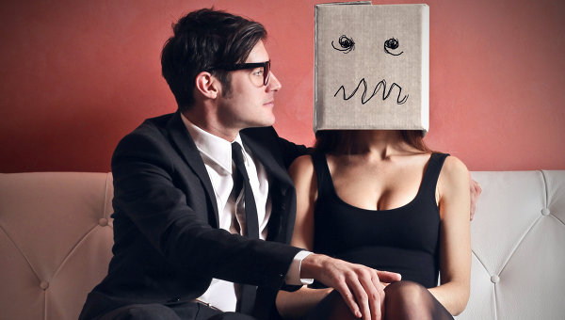
Види дискримінації:
Расова;
Статева;
Мовна;
Релігійна;
Політична.

Slide 10
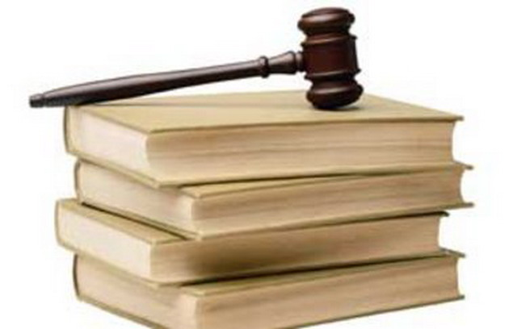
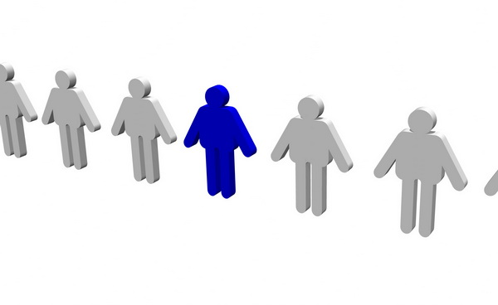
Форми дискримінації
Дискримінація має дві основні форми:
правова, закріплена
в законах;
неофіційна, що
укорінилася в
соціальних звичаях.

Slide 11
Пряма і непряма дискримінація
Пряма дискримінація характеризується як намір дискримінувати особу чи групу;
Непряма дискримінація зумовлена впливом політики або конкретних заходів.

Slide 12

Дискримінації щодо осіб і соціальних груп за ознакою раси, релігії, ґендера, етнічної приналежності, походження, національності або сексуальної орієнтації заборонена у багатьох міжнародних документах з прав людини і в Лісабонській
угоді, що заміняє
Конституцію ЄС.

Slide 13


